Slide 1
Administración de la compensación Anexo 2. La motivación en el trabajo y el papel de la compensación
La información contenida en esta presentación es confidencial y está legalmente protegida, es posible que usted no esté autorizado para usar, copiar o divulgar todo o parte de la información expuesta.

Slide 2
Distinguido Profesor:
Esta presentación fue elaborada para auxiliarle en su labor docente, usted puede utilizarla libremente y nos gustaría escuchar su opinión sírvase indicarnos cómo podemos ayudarle.
Ricardo Varela
Autor

Slide 3
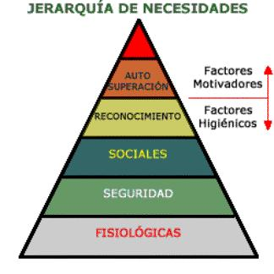
La motivación en el trabajo y el papel de la compensación.

Slide 4
Objetivos
Al terminar de estudiar este anexo, usted será capaz de:
Entender la importancia de compensar adecuadamente el trabajo.
Conocer las posibles motivaciones del trabajador.
Analizar las probables motivaciones de los empleados frente al dinero.
Analizar las diversas teorías de la motivación del salario en el trabajo.
Saber en qué consiste la teoría de la equidad.
Comprender por qué el individuo tiende a comparar sus ingresos con los de otros.
Entender la teoría de la expectativa.
Reflexionar respecto de los valores del pago.
Entender los antecedentes de la compensación en el mundo.

Slide 5
Teoría del Intercambio

Slide 6
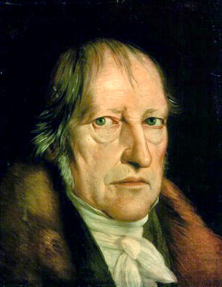
Teoría del Intercambio
“En el consumo, el hombre está en relación con producciones humanas, que a la vez utilizan esfuerzos humanos”. Hegel

Slide 7
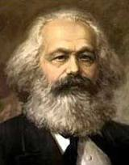
Teoría del Intercambio
“Cuando producen, los hombres se relacionan no tan solo con la naturaleza, sino intercambian sus actividades, de modo que su relación con la naturaleza está determinada por sus relaciones sociales”. Marx

Slide 8
Teoría de la Equidad
Conducta del individuo ante la percepción de inequidad

Slide 9
Teoría de la Equidad Víctor Vroom (1964)
Su opinión sobre las características que cree poseer.
Su opinión sobre el grado en que tales características le darían resultados compensadores en su trabajo, es decir, su valor como insumos.
Su opinión sobre el grado en que recibe estas recompensas o los resultados de su trabajo.
Su opinión sobre el grado en que otros poseen esas características.
Su opinión sobre el grado en que otros reciben recompensas por sus trabajos.
El grado en que se compara con otros.

Slide 10
Condicionamiento operante
Teoría de la expectativa

Slide 11
El dinero como incentivo Opshal y Dunette
Un reforzador condicionado general
Un incentivo condicionado
Un reductor de la ansiedad
Un “factor de higiene o de mantenimiento”
Un “instrumento” para obtener los resultados deseados

Slide 12
La ética de los responsables de administrar la compensación

